Slide 1
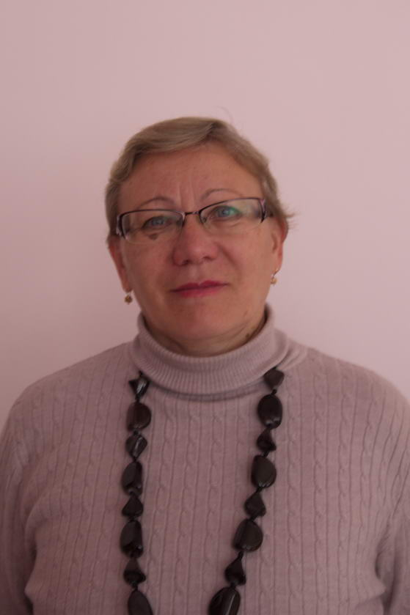
Кузнецова Вера Ивановна, 29.12.1954г.р., музыкальный руководитель Уровень образования: Пермское педагогическое училище № 2, диплом Э № 814480 выдан 28.06.1975г. Специальность/Направление: музыкальное воспитание / учитель пения, музыкальный воспитатель Уровень квалификации: первая квалификационная категория Сведения о повышении квалификации: - «Проектирование деятельности педагога дошкольного образования в соответствии с ФГОС ДО», Нижнетагильский филиал госуд. автономного образоват. учреждения дополнительного проф. образования Свердловской области «Институт развития образования», 40ч, 2015г.; - «Психолого-педагогические основы музыкального воспитания дошкольников в соответствии с ФГОС ДО», ООО «АИСТ» УЦ «Всеобуч», май 2018г. Общий стаж работы: 42 года 9 мес. Стаж работы по специальности: 42 года 9 мес. Информация о наличии учёной степени, учёного звания: нет
.

